Slide 1
Eletrônica Analógica
Aula 13 – Aplicações com amp-op
Prof. Giancarlo Michelino Gaeta Lopes

Slide 2
Na aula passada
Circuitos básicos com amp-op:
Amplificador inversor;
Amplificador não inversor;
Amplificador somador;
Amplificador subtrator;

Slide 3
Nessa aula
Circuitos avançados com amp-op:
Comparadores;
Controlador proporcional;
Controlador derivador;
Controlador integrador;
Controlador PID;

Slide 4
Circuitos com amplificadores operacionais

Slide 5
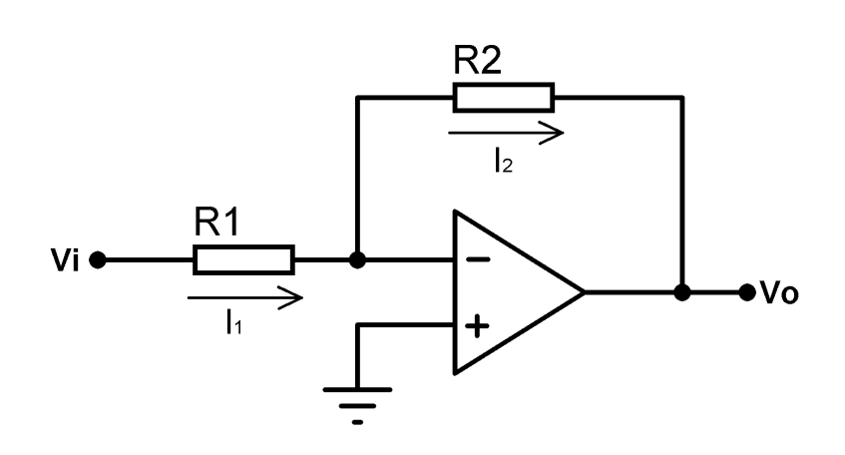
Amplificador Não-Inversor
Amplificador Inversor
Fonte: elaborada pelo autor.
Fonte: elaborada pelo autor.

Slide 6
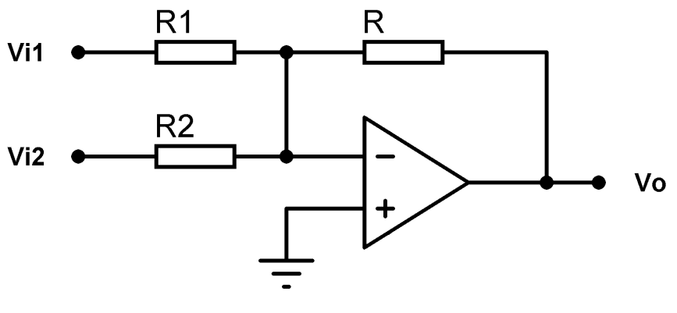
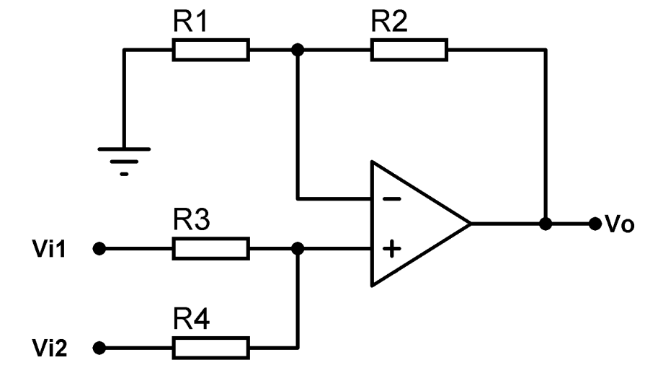
Somador não-inversor
Somador Inversor
Fonte: elaborada pelo autor.
Fonte: elaborada pelo autor.

Slide 7
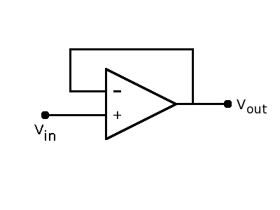
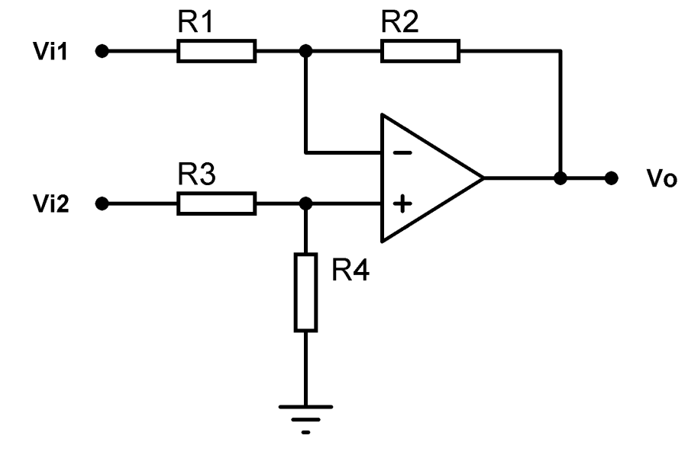
Subtrator
Buffer
Fonte: elaborada pelo autor.
Fonte: elaborada pelo autor.

Slide 8
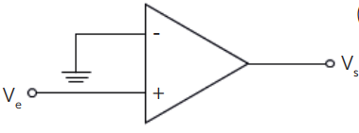
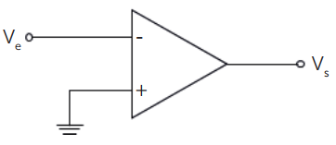
Circuitos comparadores
Os comparadores produzem saídas sob a forma de pulsos em função do nível do sinal aplicado:
Saturação positiva;
Saturação negativa;
Comparador não inversor
Comparador inversor
Fonte das imagens: Teixeira (2018, p. 239).

Slide 9
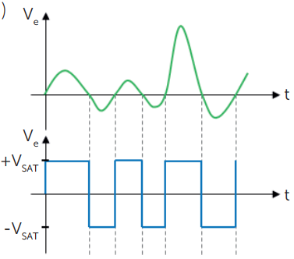

Comparador não inversor:
Fonte: Teixeira (2018, p. 239).
Fonte: Teixeira (2018, p. 239).

Slide 10
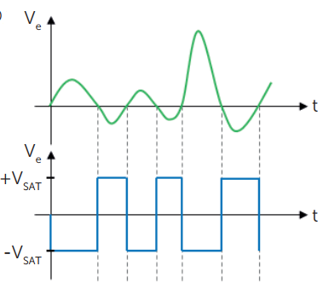

Comparador inversor:
Fonte: Teixeira (2018, p. 239).
Fonte: Teixeira (2018, p. 239).

Slide 11
Exercício

Slide 12
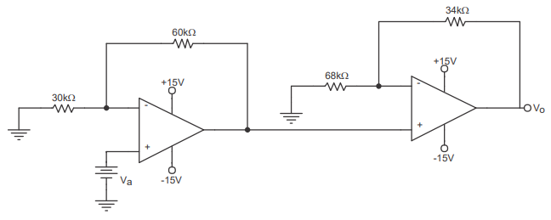
Qual a equação da tensão de saída e o valor de V_{o} para V_{a} = 2 V?

Slide 13
Circuitos avançados com amp-op

Slide 14
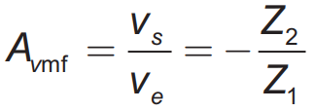
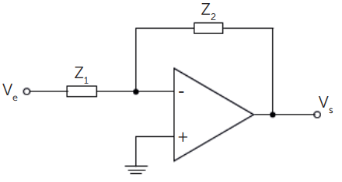
É possível substituir os resistores de um amplificador inversor por impedâncias genéricas:
Fonte: Teixeira (2018, p. 230).

Slide 15
Amplificador diferenciador
Saída proporcional a taxa de variação do sinal de entrada
Fonte: elaborada pelo autor

Slide 16
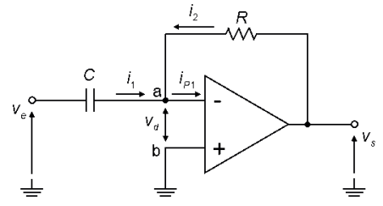


Considerando as características do amp-op, se chega ao seguinte equacionamento:
Fonte: Teixeira (2018, p. 236).

Slide 17
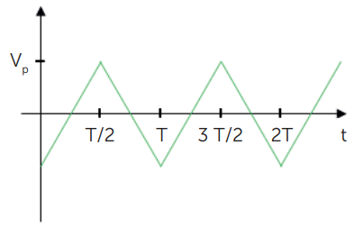
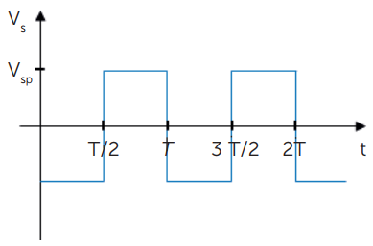


Ao se aplicar um sinal triangular simétrico na entrada do diferenciador, a saída será uma onda quadrada:
Ao se aplicar uma entrada senoidal, a saída será:
Fonte: adaptada de Pertence Jr. (2012, p. 63).

Slide 18
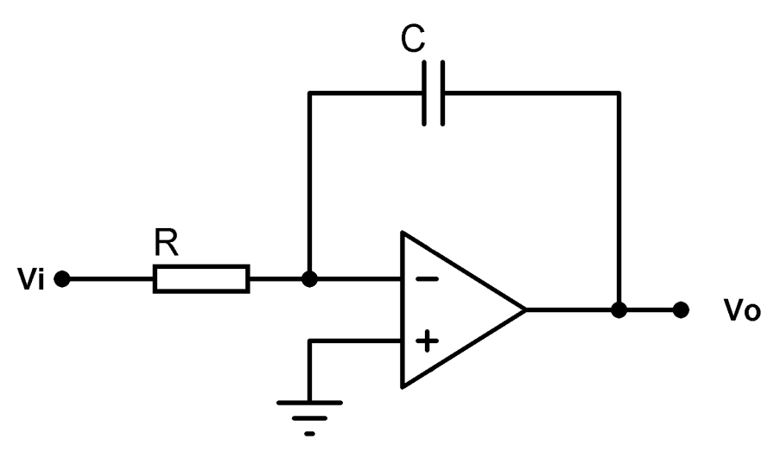
Amplificador integrador
Faz a operação matemática da integração;
Fonte: Teixeira (2018, p. 236.
Fonte: elaborada pelo autor

Slide 19
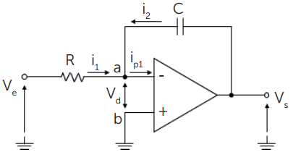


Analisando circuito:
Na pratica, se coloca um resistor em paralelo com o capacitor para limitar o ganho e evitar a saturação do amp-op;
Fonte: Teixeira (2018, p. 236.

Slide 20
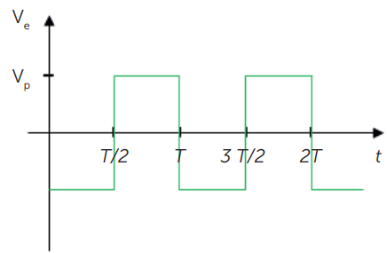
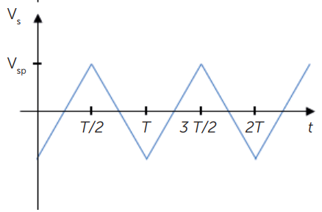


Ao se aplicar um sinal quadrado na entrada do integrador, a saída será uma onda trinagular:
Ao se aplicar uma entrada senoidal, a saída será:
Fonte: adaptada de Pertence Jr. (2012, p. 68).

Slide 21
Controladores analógicos com amp-ops
Têm como função básica avaliar os erros ou desvios das variáveis controladas no processo, enviando um sinal elétrico aos dispositivos de acionamento;
O controlador determina o sinal de saída por meio de uma combinação de ações corretivas denominadas ações de controle, sendo elas: ação proporcional, ação integral e ação derivativa;

Slide 22
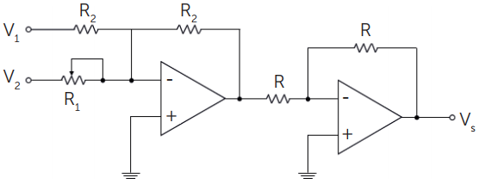


Controle proporcional:
Há uma relação linear entre o sinal de erro de entrada (E) e a saída do controlador (C). Quando o erro é nulo, a saída é fixa em um valor (S):
Fonte: adaptada de Pertence Jr. (2012, p. 76).

Slide 23
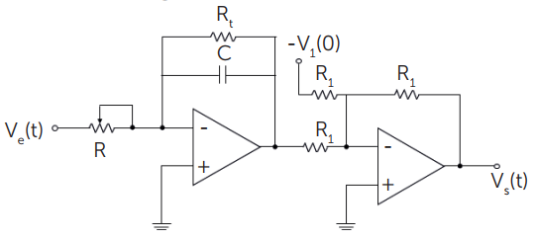


Controle integral:
Fonte: adaptada de Pertence Jr. (2012, p. 76).

Slide 24
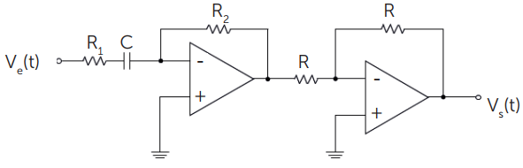


Controle derivativo:
Fonte: adaptada de Pertence Jr. (2012, p. 77).

Slide 25
Controlador PID

Slide 26
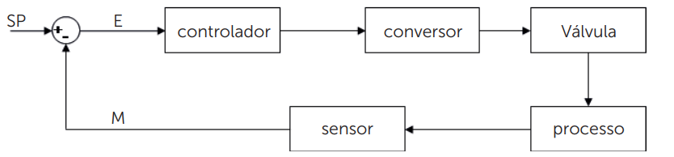
Projetar um controlador de processos analógico (vazão) utilizando amplificadores operacionais;
Três tipos de ação: proporcional, integral e derivativa;
Como implementar esse controlador PID?
Fonte: Teixeira (2018, p. 231).

Slide 27
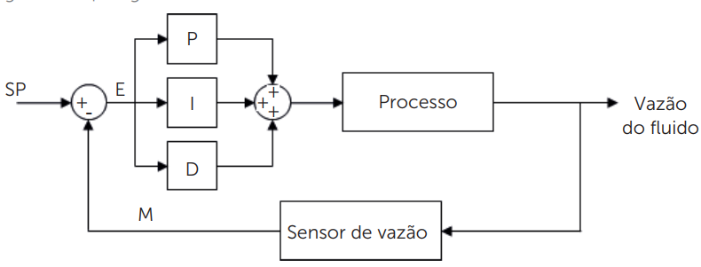
Resolvendo a Situação-Problema
Diagrama de blocos com o controle PID:
Cada bloco pode ser substituído por uma montagem com amp-op;
Fonte: Teixeira (2018, p. 241).
Notes:
A tensão V0 é a tensão de saída desse sistema, medida entre o coletor e a terra. Quando o sensor estiver ligado, haverá fluxo de corrente da fonte de alimentação para o terra, e a tensão V0 será igual a zero. Caso contrário, a tensão V0 será a tensão da fonte de alimentação VLS. Portanto, quando o sensor estiver ligado, teremos nível lógico 0 na saída e, consequentemente, teremos nível lógico 1 quando estiver desligado.

Slide 28
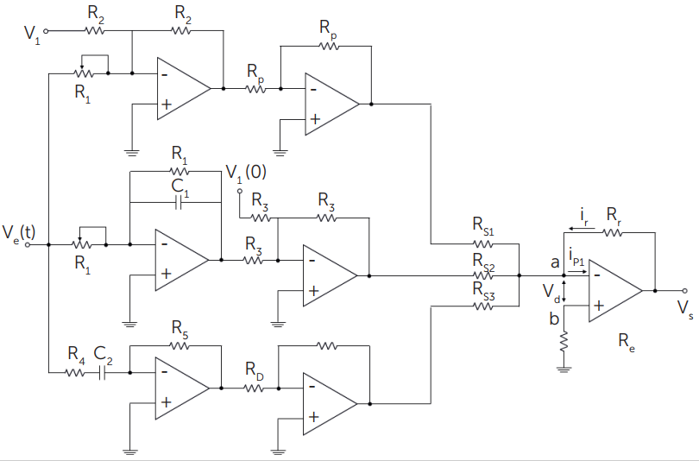
Controlador PID com amp-op
Fonte: Teixeira (2018, p. 244).

Slide 29
Dúvidas?!

Slide 30
Recapitulando
Circuitos avançados com amp-op:
Comparadores;
Controlador proporcional;
Controlador derivador;
Controlador integrador;
Controlador PID;

Slide 31


